Slide 1


Как да проверяваме достоверността на видеа и изображения?
Този проект е финансиран с подкрепата на Европейската комисия. Материалът изразява единствено възгледите на автора и Комисията не носи отговорност за използването на съдържащата се в него информация. Номер на проекта: 2019-1-DE02-KA204-006167
Този документ на TEACH е лицензиран по CC BY-SA 4.0.
За да видите копие от лиценза идете на visit https://creativecommons.org/licenses/by-sa/4.0

Slide 2
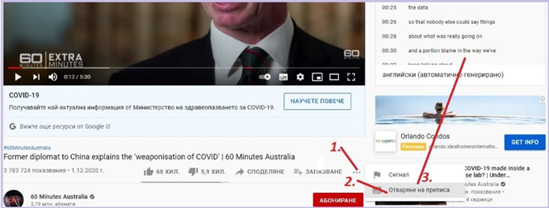
ВИДЕО
Отворете видеото на долния линк https://www.youtube.com/watch?v=CkCFDDCkG1k
Кликнете на трите хоризонтални точки под него (1)
Отворете транскрибирането (2)
Транскрибирането се показва (3)

Slide 3
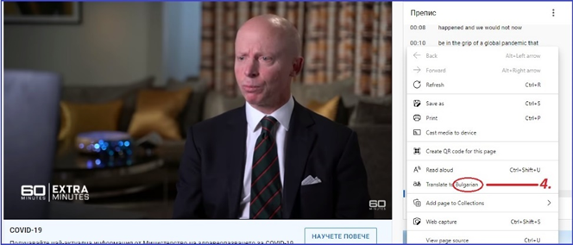
ВИДЕО
Кликнете с десния бутон на мишката върху транскрибирането и изберете език. (4)

Slide 4
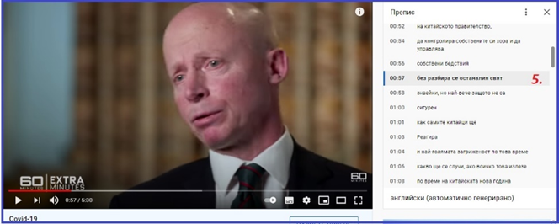
ВИДЕО
Транскрибирането ще се преведе на избрания от вас език (5)

Slide 5
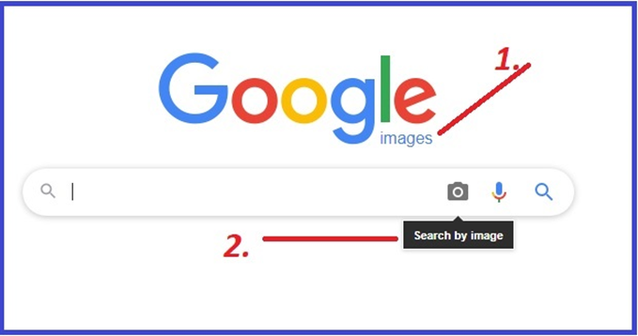
ИЗОБРАЖЕНИЕ
Отворете (1) https://www.google.com/imghp?hl=EN
Търсене в „изображения“ (2)

Slide 6
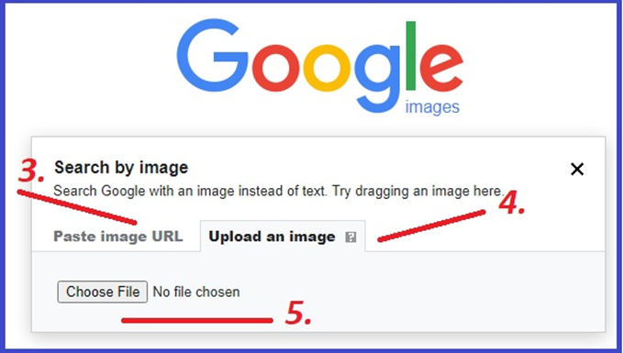
ИЗОБРАЖЕНИЕ
Може да копирате URL на изображението (3) или да качите изображение (4) от компютъра (5).

Slide 7
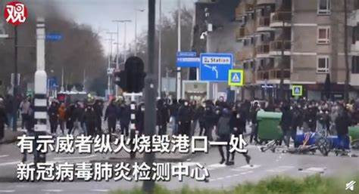
Как да проверим текста на снимка?
Оригинално изображение

Slide 8
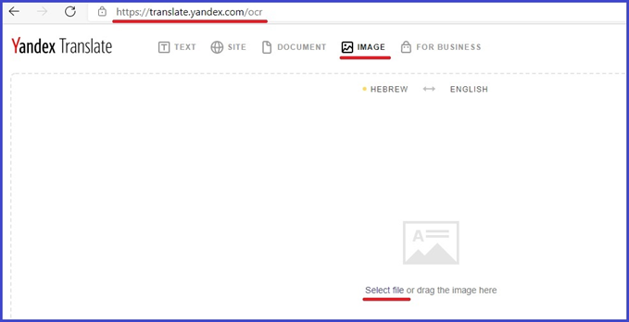
Как да проверим текста на снимка?
Отворете Image преводача

Slide 9
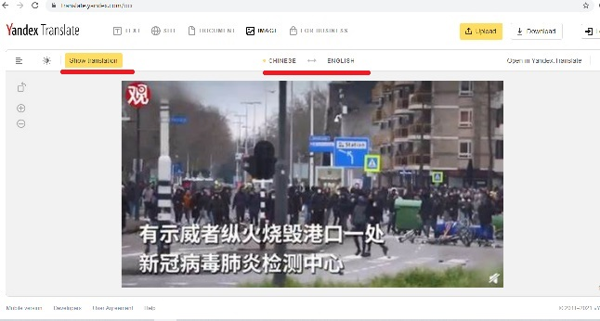
Как да проверим текста на снимка?
Изберете изображението от компютъра

Slide 10
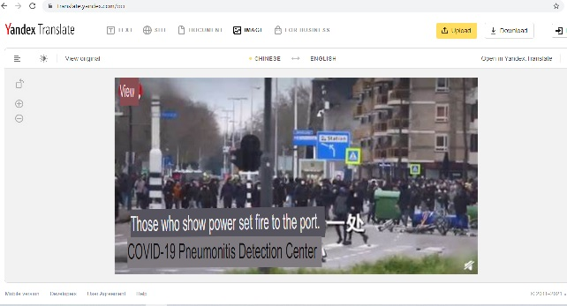
Как да проверим текста на снимка?
Изберете езика и преведете

Slide 11
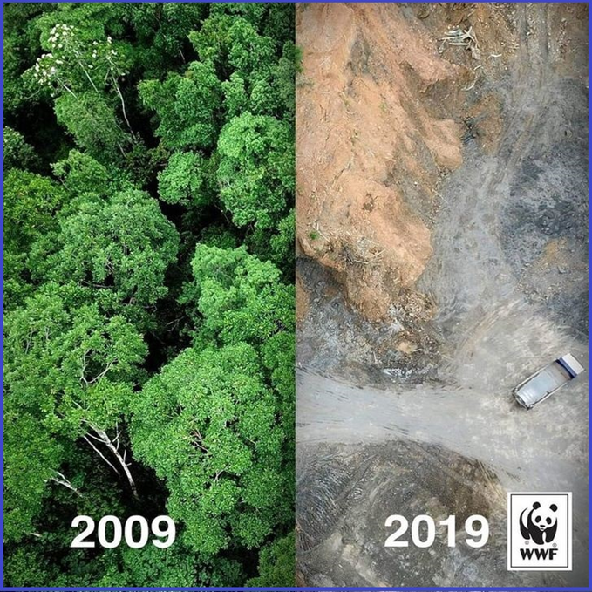
Самостоятелна работа
Снимка 1.

Slide 12
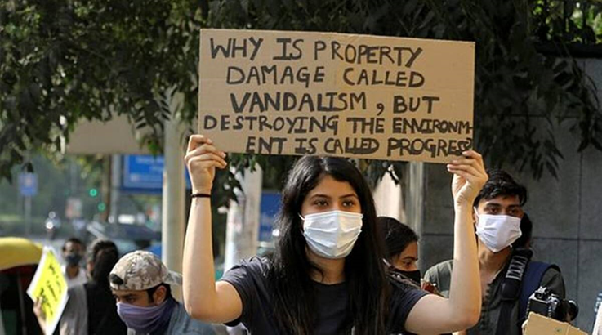
Самостоятелна работа
Снимка 2.

Slide 13


Благодарим ви за вниманието

